Slide 1
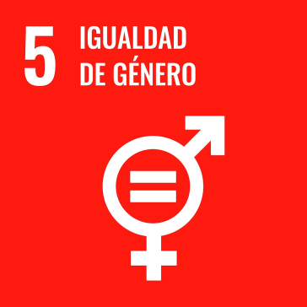
Cada mes, una mujer
12 mujeres, ¡conócelas!

Slide 2
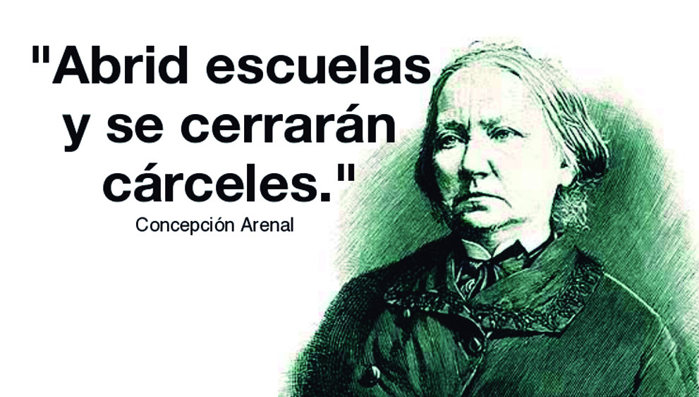
Concepción Arenal Ferrol, 31 de enero, 1820
Concepción Arenal Ponte​ fue una experta en derecho, pensadora, periodista, poeta y autora dramática española encuadrada en el realismo literario y pionera en el feminismo español. Además, ha sido considerada la precursora del Trabajo Social en España.
Reivindicó la capacidad intelectual de las mujeres y su derecho a la educación

Slide 3
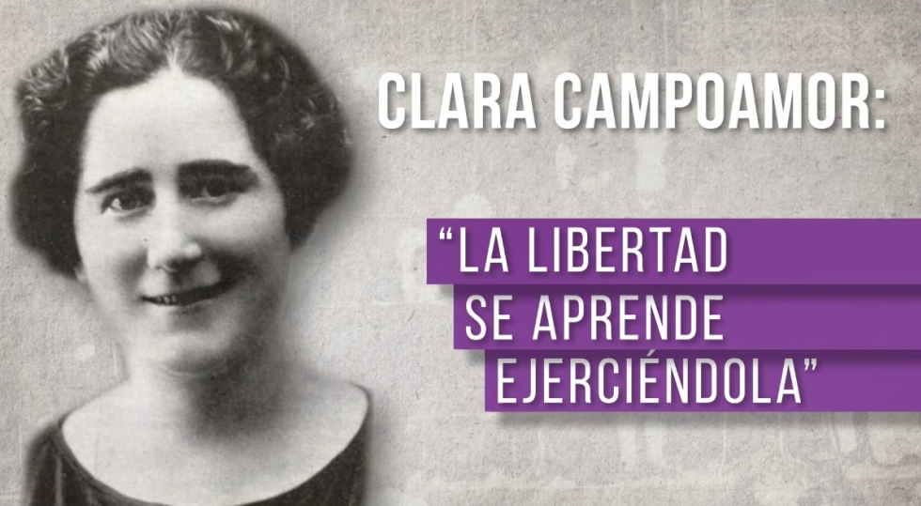
Clara Campoamor Madrid, 12 de febrero, 1888
Carmen Eulalia Campoamor Rodríguez, ​ conocida como Clara Campoamor, ​​ fue una abogada, escritora y política.
Participó en la redacción de la Constitución de la nueva República de 1931 y luchó por conseguir el sufragio femenino en España.

Slide 4
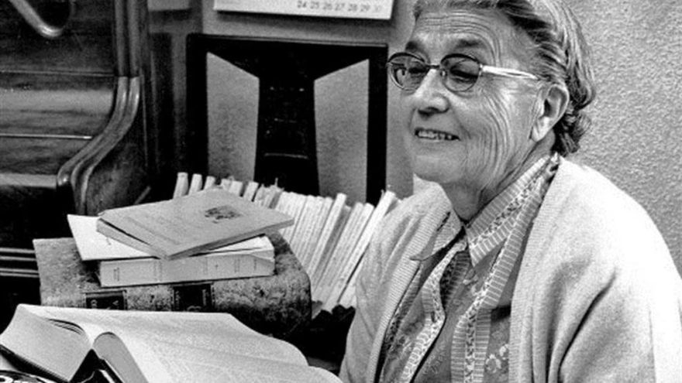
María Moliner Paniza, 30 de marzo, 1900
María Juana Moliner Ruiz fue una bibliotecaria, archivera, filóloga y lexicógrafa española.
En 1967 publicó el Diccionario de uso del español, cuya primera edición tuvo más de veinte reimpresiones.

Slide 5
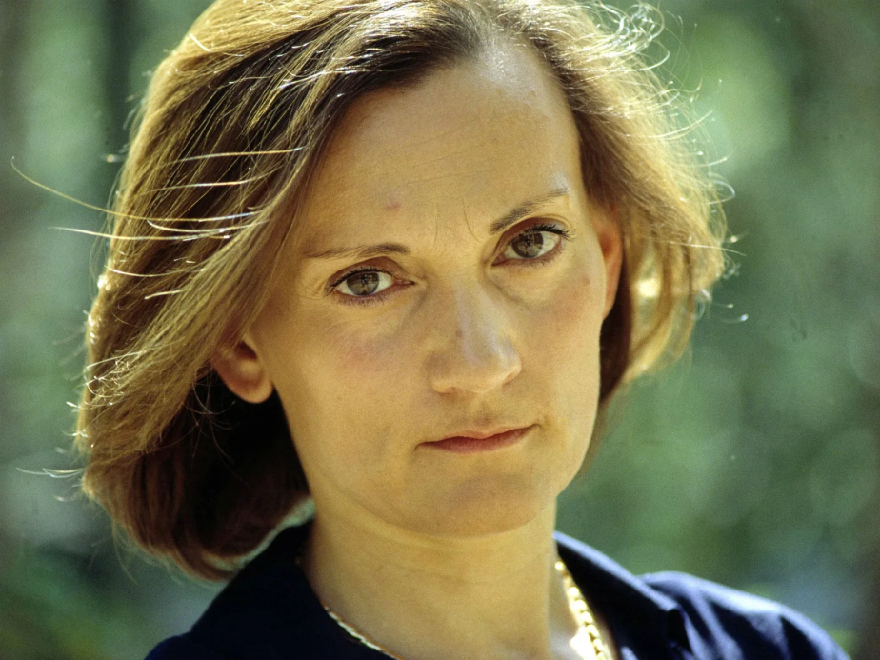
Pilar Miró Madrid, 20 abril, 1940
Cineasta española. Tras estudiar derecho y periodismo y licenciarse en la Escuela Oficial de Cinematografía, de la que más tarde fue profesora, pasó a trabajar en Televisión Española a mediados de los años 60, donde realizó más de trescientos programas de diverso género.
Entre 1986 y 1989 dirigió la radio y televisión pública española.

Slide 6
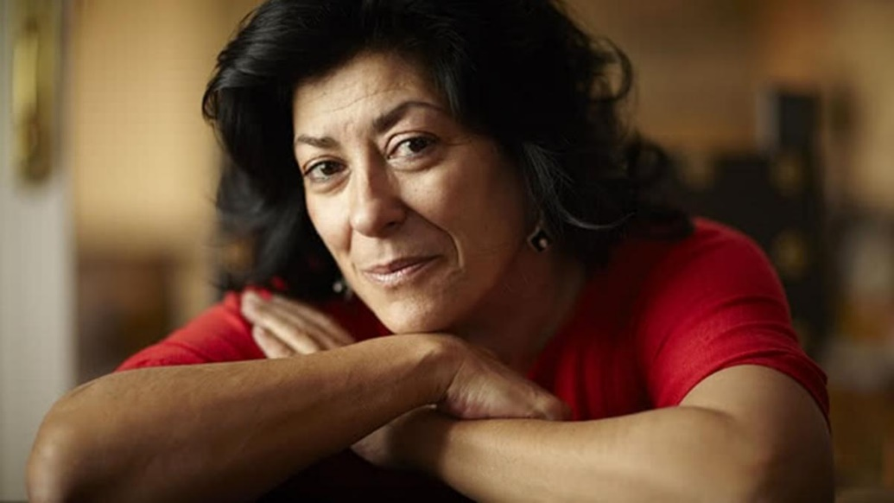
Almudena Grandes Madrid, 7 de mayo ,1960
Una de las más relevantes escritoras de las últimas generaciones. Autora de novelas como Te llamaré Viernes (1991), Malena es un nombre de tango (1994), Atlas de geografía humana (1998), Los aires difíciles (2002, Premio Cálamo) o El corazón helado (2007, premios de la Fundación Lara y al Libro del Año del Gremio de Libreros de Madrid).
"Las mujeres no aspiramos
a ser más iguales, sino a
ser absolutamente iguales”.

Slide 7
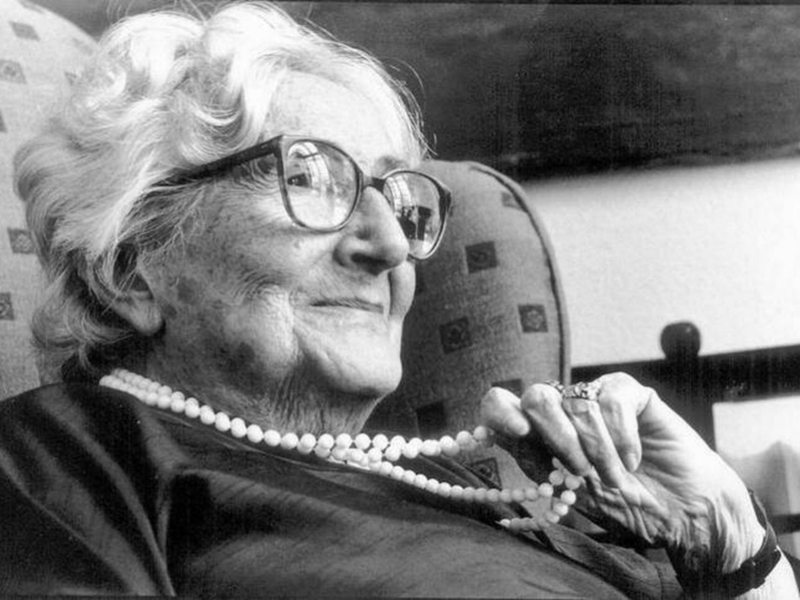
Rosa Chacel Valladolid, 3 de junio, 1898
Escritora perteneciente a la Generación del 27. Colaboró en la Revista de Occidente y publicó numerosos títulos.
Recibió el Premio de la Crítica, el Premio Castilla y León de las letras, el Premio Nacional de las Letras y la Medalla de Oro al mérito en las Bellas Artes.

Slide 8
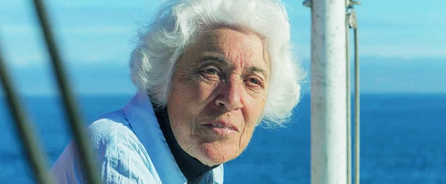
Josefina Castellví Barcelona, 1 de julio, 1935
Josefina Castellví Piulachs es una oceanógrafa, bióloga y escritora española.​ En 1984, ella y Marta Estrada fueron las primeras españolas en participar en una expedición internacional en la Antártida.
Licenciada en 1957 y doctora en ciencias biológicas por la Universidad de Barcelona en 1969.

Slide 9
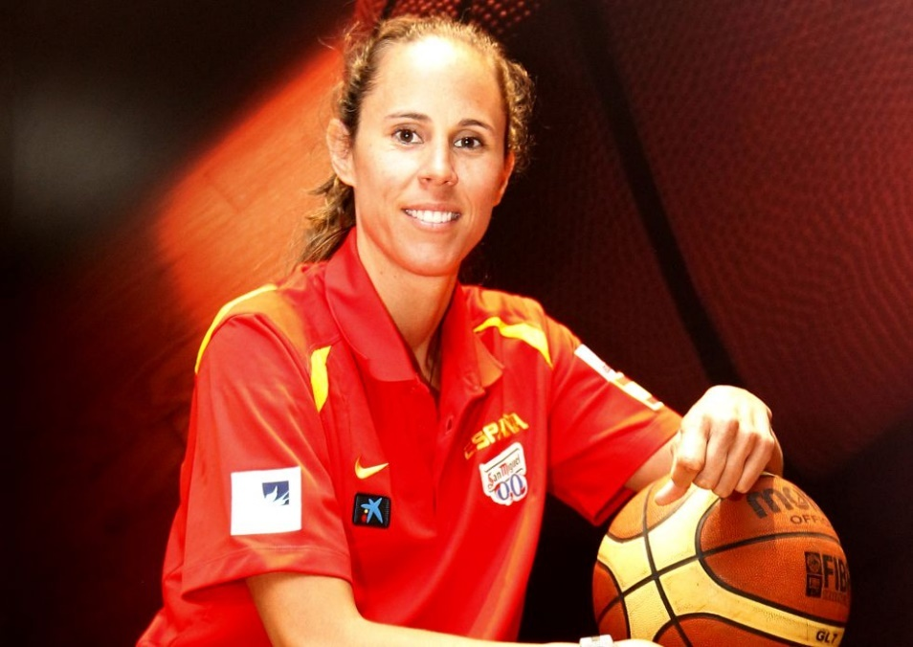
Amaya Valdemoro Alcobendas, 18 de agosto, 1976
Es considerada como la mejor jugadora española de baloncesto de la historia, ganadora de 3 anillos de la WNBA, 2 participaciones en Juegos Olímpicos Atenas 2004 y Pekín 2008 y numerosos trofeos más.
Ha jugado en las ligas española, estadounidense (WNBA), brasileña, rusa y turca.
Humildad, empatía y trabajo en equipo son para ella tan importantes como una buena técnica.

Slide 10
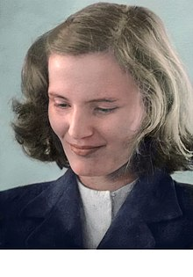
Carmen Laforet Barcelona, 9 de septiembre, 1921
Carmen Laforet Díaz fue una escritora española.
Su obra más conocida es la novela Nada, ganadora del Premio Nadal 1944. Carmen Laforet también escribió novelas cortas, libros de cuentos y narraciones de viaje.
Entre sus libros de cuentos destacan La llamada (1954) y La niña y otros relatos (1970).
Casi toda la obra de Laforet gira en torno a un mismo tema central: el enfrentamiento entre el idealismo juvenil y la mediocridad del entorno.

Slide 11
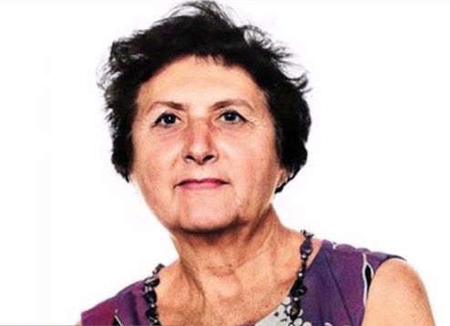
Ángeles Alvariño Ferrol, 3 de octubre, 1916
Nacida en un pequeño pueblo de la costa de Galicia, María de los Ángeles Alvariño fue una enamorada del mar que dedicó toda su vida a la investigación y la divulgación del mundo de los océanos.
Alvariño es la única científica española mencionada en la prestigiosa "Encyclopedia of World Scientists", una publicación donde aparecen los mil científicos mundiales más importantes de todos los tiempos.

Slide 12
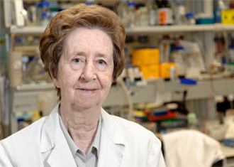
Margarita Salas Canero, 30 de noviembre, 1938
Ha sido un referente indiscutible de la ciencia en España. Formó parte del primer equipo de trabajo que, en el Centro de Investigaciones Biológicas del CSIC de Madrid, introdujo un nuevo y poderoso ámbito de investigación: la biología molecular.
Dejó un rico y extenso legado compuesto por más de trescientas cincuenta publicaciones en libros y revistas nacionales e internacionales.

Slide 13
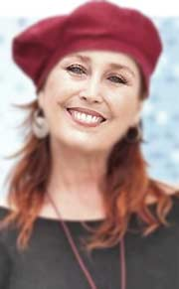
Verónica Forqué Madrid, 1 de diciembre, 1955
Actriz y directora española. Estudió arte dramático e inició la carrera de psicología.
Se inicia en el mundo del cine trabajando en películas de su padre a inicios de los setenta, hasta llegar a convertirse en una actriz de comedia durante la década de los ochenta.
Fue galardonada con cuatro Premios Goya.​​ En su filmografía se destacó por participar en películas dirigidas por Pedro Almodóvar como ¿Qué he hecho yo para merecer esto? y Kika.

Slide 14
ComunicA Sostenible

